Slide 1



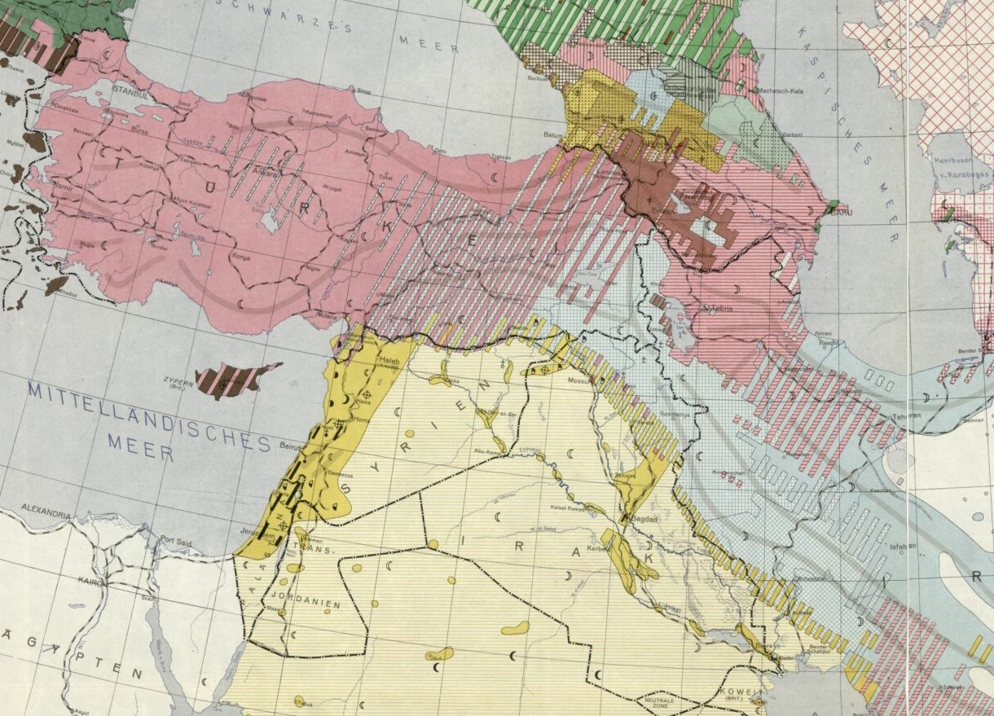
„Původní“ moderní jazyky regionu
kurdština
arménština
gruzínština
Notes:
plná červená - turečtina
tečkovaná okrová - kartvelské jazyky
čtverečkovaná světle modrá - kurdština
plná hnědá - arménština

Slide 2
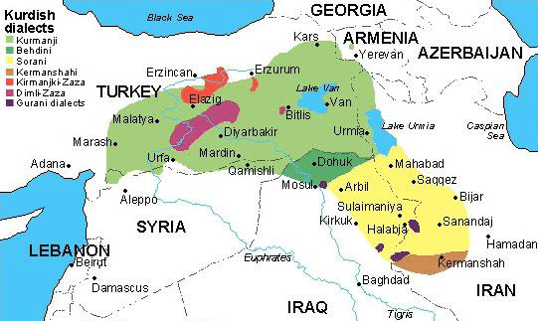
Kurdština
klasifikace
geografické vymezení
  nářeční variace
  zázáčtina, góránština
oficiální status a rozsah užívání
  Kurdové
písmo

Slide 3

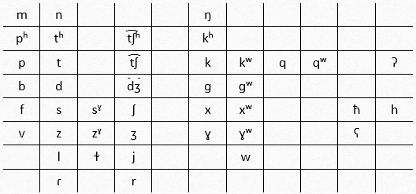
Kurdština - fonologie & morfologie
vokalický inventář
konsonantický inventář
nominální flexe
  rod
  číslo
  pád
  ezafe-konstrukce
verbální flexe

Slide 4
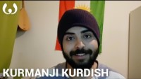
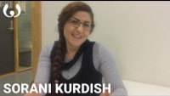
Ukázky

Slide 5
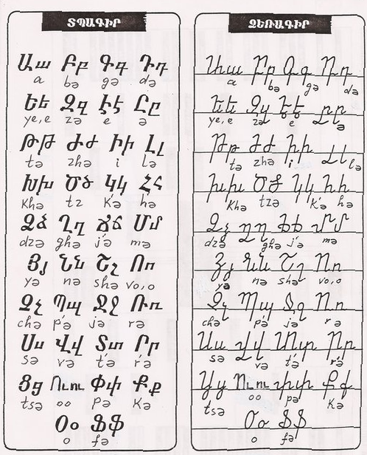
Arménština
klasifikace
geografické vymezení
  nářeční variace
oficiální status a rozsah užívání
  Arméni
písmo

Slide 6

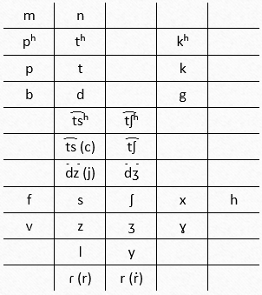
Arménština - fonologie & morfologie
vokalický inventář
konsonantický
inventář
nominální flexe
  číslo
  pád
verbální flexe
  osoba
  číslo
  čas
  rod
  modus

Slide 7
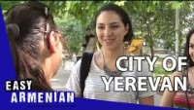
Ukázka

Slide 8
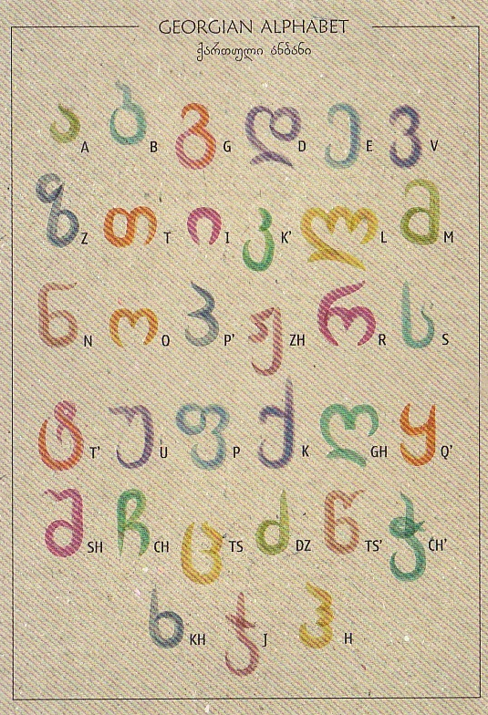
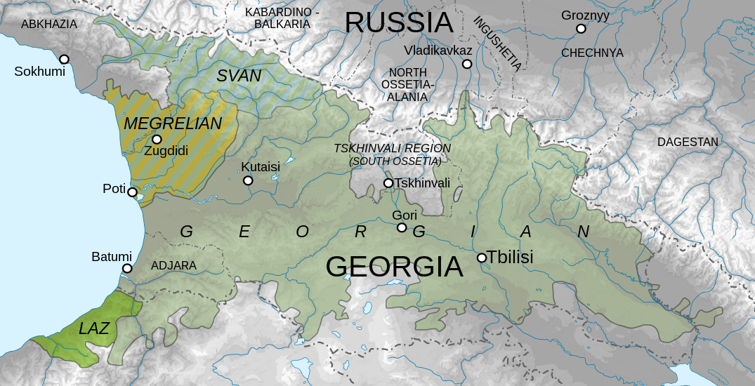
Gruzínština
klasifikace
  okolní příbuzné jazyky
geografické vymezení
oficiální status a rozsah užívání
  Gruzínci
písmo
  asomtavruli
  ႠႱႭႫႧႠႥႰႭჃႪႨ
  nuschuri
  ⴌⴓⴑⴞⴓⴐⴈ
  mchedruli
  მხედრული

Slide 9

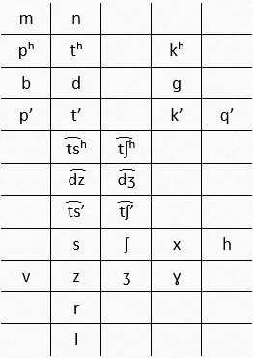
Gruzínština - fonologie & morfologie
vokalický inventář
konsonantický
inventář
nominální flexe
  číslo
  pád
verbální flexe
  osoba
  číslo
  screeve

